Slide 1
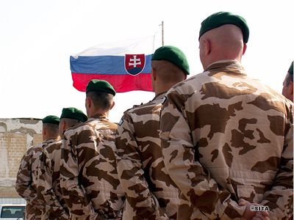

Historický vývoj právnej úpravy služobného pomeru vojakov
Ján Dujčák 11ES
Johny

Slide 2

Zákony
76/1922 Sb. o vojenských požitcích zaopatřovacích
Branný zákon č. 92/1949 Zb
76/1959 Zb. O niektorých služobných pomeroch vojakov
zákon č. 480/1992 Zb. o hmotnom zabezpečení vojakov
zákon č. 143/1992 Zb. o plate a odmene za pracovnú pohotovosť
Zákon č. 379/1997
Zákon č. 321/2002 O zriadení OSSR
Zákon č. 346/2005

Slide 3
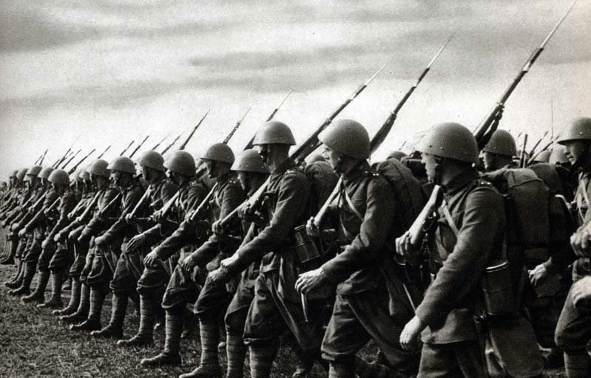
76/1922 Sb
Právne nahrádza zastarané zákony ešte z čias Rakúsko-Uhorska
Je to reorganizácia vtedajšej armády
Unifikácia armády

Slide 4
92/1949 Zb. Branný zákon
Účinný s úpravami do 1.1.1998
Pojmy ako odvod, branec, branná povinnosť, záloha
Upravuje aj uzatváranie sobášov

Slide 5
76/1959 Zb. O niektorých služobných pomeroch vojakov
Upravuje text vojenskej prísahy
Upravuje vojenské hodnosti
Vojaci z povolania mohli mať politický mandát
Upravuje vznik a zánik služobného pomeru
Upravuje výsluhový príspevok

Slide 6

480/1992 Zb. o hmotnom zabezpečení vojakov
Platný do 1.9.2002
Pojednáva o platoch vojakov v základnej službe, vojakov z povolania a študentov vojenských škôl
Pojednáva o zodpovednosti vojakov a žiakov škôl za spôsobenú škodu

Slide 7
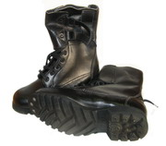
3/1993 Z.z. o zriadení Armády Slovenskej republiky
Zriaďuje Armádu Slovenskej republiky
Mení text vojenskej prísahy
Dovtedy platné právne predpisy zostávajú v platnosti

Slide 8

321/2002 Z.z. O ozbrojených silách Slovenskej republiky
Zmena názvu ASR na OSSR
Základné zložky ozbrojených síl sú a) pozemné sily, b) vzdušné sily, c) sily výcviku a podpory
Upravuje vojenskú prísahu
Upravuje velenie Ozbrojeným silám
Upravuje cieľ prípravy
Upravuje druhy donucovacích prostriedkov

Slide 9

Ďakujem za pozornosť

